Slide 1
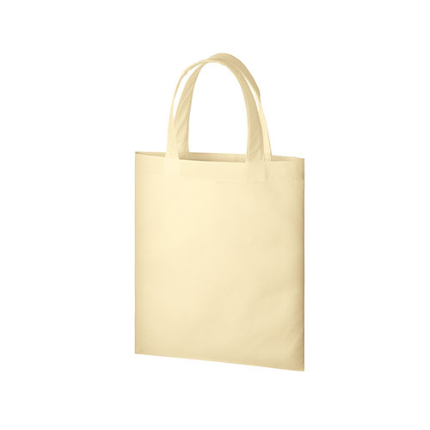
【提案書】
再生不織布A4スクエアトート
特徴
スクエア型でかっちりとした印象を与えるジェンダーレスで使用できるA4トートです。地球環境に優しい再生不織布を使用しており、SDgsにも貢献できるおすすめアイテムです。
商品写真
納期
納期スペース
仕様
素 材:不織布(PP)
サイズ：本体/約280×350×70(mm)・持ち手/約25×370(mm)
容 量 : 約6L
備 考 : エコマーク認定商品 【エコマーク認定第21101005号】
お見積
お見積りスペース

